Slide 1
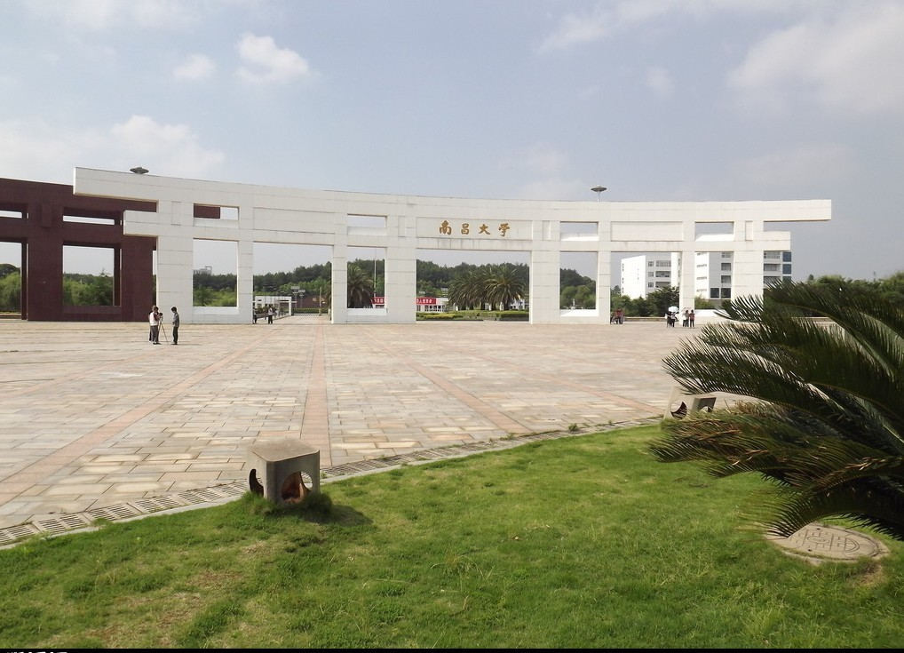
大学物理实验
黄国庆
QQ:2378331905
TEL:13870053018
版权所有，
未经授权不得擅自传播！

Slide 2
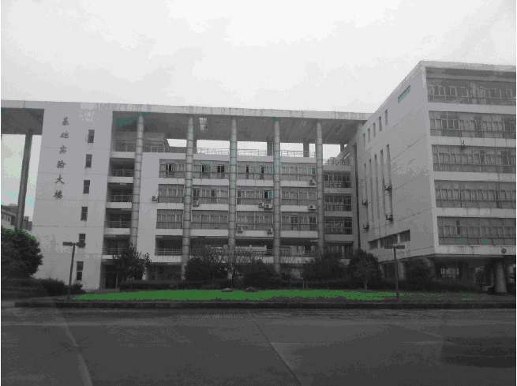
大学物理实验绪论
地点：基础实验大楼b区

Slide 3
第一部分 绪论
一、重视物理实验的意义
*实验是一门科学，有系统的理论、方法构建知识体系.
*实验是研究、探索科学问题的手段、方法，发现、提出问题，解决问题的创新之源，实验是科学之基础.
*物理学的发展也是建立在实验基础之上的，物理学科的发展伴随着实验手段、技术的发展而发展的，历史上通过实验的物理现象，发现的物理规律，总结形成物理定律，奠定物理理论的情况是很多的.

Slide 4
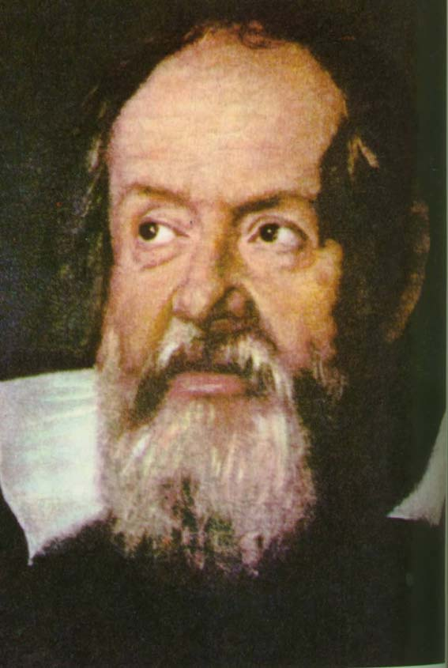
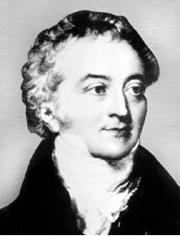
自然科学之父：伽利略
（Galileo Galilei,
1564 - 1642 ）
托马斯·杨
Thomas Young(1773-1829)
英国唯二的神童

Slide 5
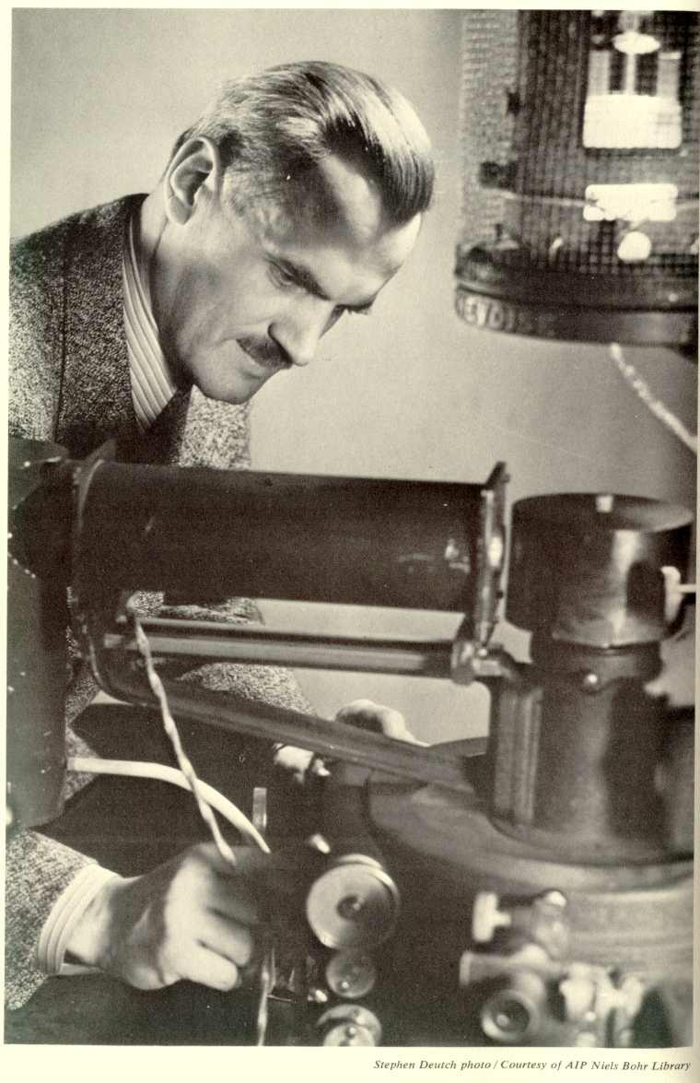
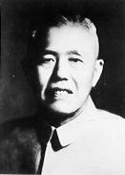
*实验是一种深刻的学习体验，综合应用各方面知识、技巧，形成培养能力的重要过程.
康普顿
（Compton，1892-1962）
吴有训(1897—1977)
曾任清华大学物理系主任、
理学院院长(西南联合大学）、
南京大学校长

Slide 6
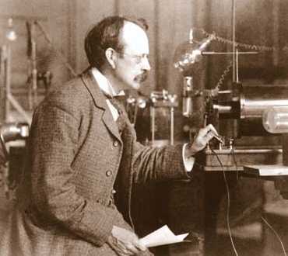
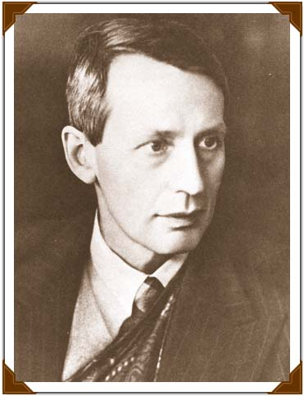
汤姆逊（父）
（J.J. Thomson，1856-1940 ）
汤姆逊（子）
（G.P. Thomson，1892-1975）

Slide 7
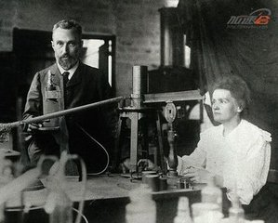
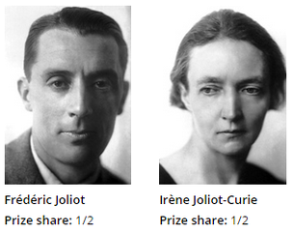
老居里夫妇
发现镭和钋的放射性
小居里夫妇
1948年领导建立法国
第一个核反应堆

Slide 8
二、开设大学物理实验的必要性
1.学习实验知识:
*测量、误差、不确定度等基本概念及其表示方法；
*质量、时间、长度、电压、温度等基本测量仪器的使用方法，放大法、等效、替换法等基本实验方法；
*逐差、列表、作图、拟合等数据处理方法.

Slide 9
2.培养实验技能：
*借助教材或说明书正确使用仪器；
*应用已有的知识观察分析实验现象；
*正确记录、处理数据，撰写合格实验报告；
*根据目的和仪器，设计合理实验方案.
3.提高实验素养:
*理论联系实际，实事求是的科学作风；
*严肃认真的工作态度；
*主动研究和追求创新的探索精神；
*遵守纪律、团结协作的优良品德.

Slide 10
三、如何上好大学物理实验课？
1.课前预习
*读教材，查资料，拟计划；
*明确实验目的，搞懂实验原理，了解实验仪器操作注意事项；
*预习报告是实验工作的前期准备，是写给自己参考用的，故要求简单明了.实验前应提出本次实验应解决什么问题？准备通过什么实验方法和测量哪些数据才能解决这些问题.

Slide 11
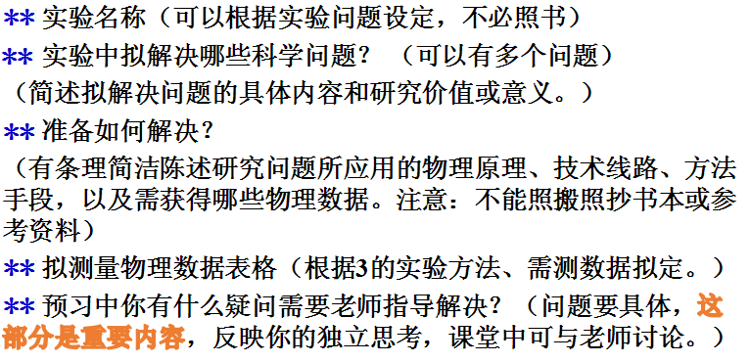
预习报告内容：

Slide 12
2.课堂实验
*守纪律，听讲解，慎操作，细观察，详记录，勤思考；
*实验操作要求:
①对号入座，遵守实验室规则；
②了解实验仪器的使用及注意事项；
③认真组建实验系统，测量前可作试探操作；
④仔细观察和认真分析实验现象；
⑤如实记录实验数据和现象；
用钢笔或水笔记录数据，不得用铅笔.
原始数据不得改动.

Slide 13
*实验操作要求:
①对号入座，遵守实验室规则；
②了解实验仪器的使用及注意事项；
③认真组建实验系统，测量前可作试探操作；
④仔细观察和认真分析实验现象；
⑤如实记录实验数据和现象；
用钢笔或水笔记录数据，不得用铅笔.
原始数据不得改动.
⑥实验数据测量结果经实验教师签字盖章，需随实验报告一起上交.

Slide 14
3.课后总结
*巧处理，重分析，求创新.
*实验报告需从问题入手，让老师看到你是从“提出问题—寻求解决办法—设计实验方案和步骤—实验得到原始数据—数据处理—分析讨论—研究总结”这样一个过程，研究和解决问题的.
*实验报告是写给专业人员看的，必须充分反映自己的工作收获和结果，反映自己的能力水平，有自己的特色，有条理，注意运用科学术语。一定要有实验的结论和对实验结果的讨论、分析或评估，突出创新.

Slide 15
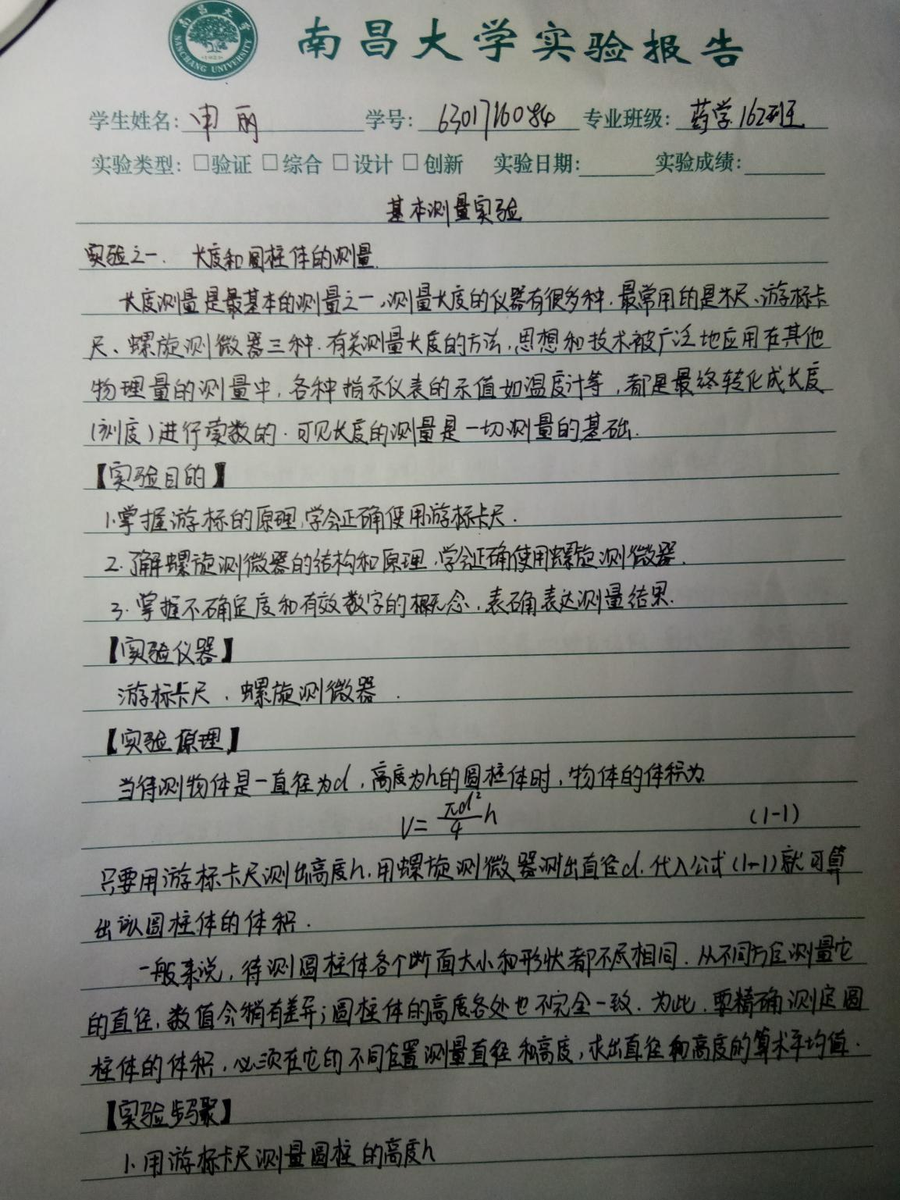
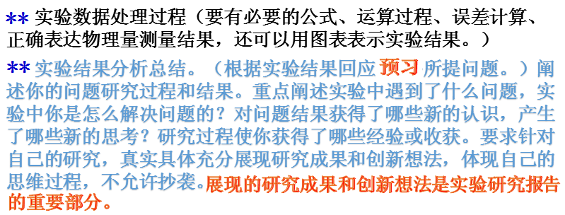
*实验报告要求手写:

Slide 16
实验报告内容：
实验名称（可以自行根据实验问题设定，不必照书抄）；
实验要解决的问题；
简述解决问题的实验方案、线路和办法(物理原理的应用）；
重点介绍如何应用实验装置设备测量获得实验数据的过程；
展现实验测量的数据及数据处理计算主要过程和实验结果；
实验分析讨论（现象分析、误差评估）；
实验总结：
（根据实验结果回应预习所提问题。阐述你的问题研究过程和结果。重点阐述实验中遇到了什么问题，实验中你是怎么解决问题的？对问题结果获得了哪些新的认识，产生了哪些新的思考？研究过程使你获得了哪些经验或收获。要求针对自己的研究，真实具体充分展现研究成果和创新想法，体现自己的思维过程，不允许抄袭。）
Notes:
16

Slide 17
四、实验操作规范
*熟悉实验室安全规范；
*精密仪器需先培训或先阅读使用说明书，掌握操作方法；
*用电仪器先接电源再开开关，电路实验先查线路再通电；实验结束后关闭仪器、切断电源.
*易燃、易爆、腐蚀性、危险品避免直接接触，谨慎操作.

Slide 18

实验学习是塑造合格大学生的重要过程，将对你个人素质和能力的整体提升起到十分重要的作用.
请重视实验！！！

Slide 19
第二部分 测量、误差和数据处理
*测量与有效数字
**测量
**有效数字的读取
**有效数字的运算
**有效数字尾数的舍取规则
*测量误差和不确定度的估算基础知识
**误差
**随机误差的处理
**测量结果的不确定度表示
**间接测量不确定度的合成
*数据处理：作图法、逐差法和最小二乘法

Slide 20
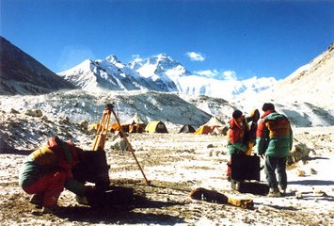
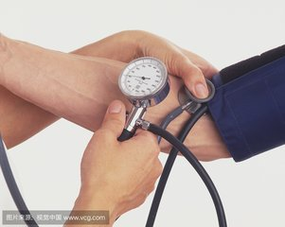

一、测量与有效数字
1.测量
①测量是按照某种规律，用数据来描述观察到的
现象，即对事物作出量化描述.测量是对非量化
实物的量化过程.物理实验以测量为基础.

Slide 21
②测量的四个要素
*测量对象:被研究的物体.
*测量方法:进行测量时按一定规则或逻辑顺序进行的操作方法.
*度量单位:为定量表示同种量的大小而约定地定义和采用的特定量，具有约定的名称或符号，各自物理量都有它的度量单位.
*准确度:测量结果与真值的一致程度.

Slide 22
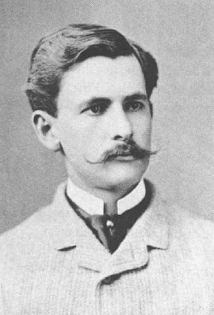
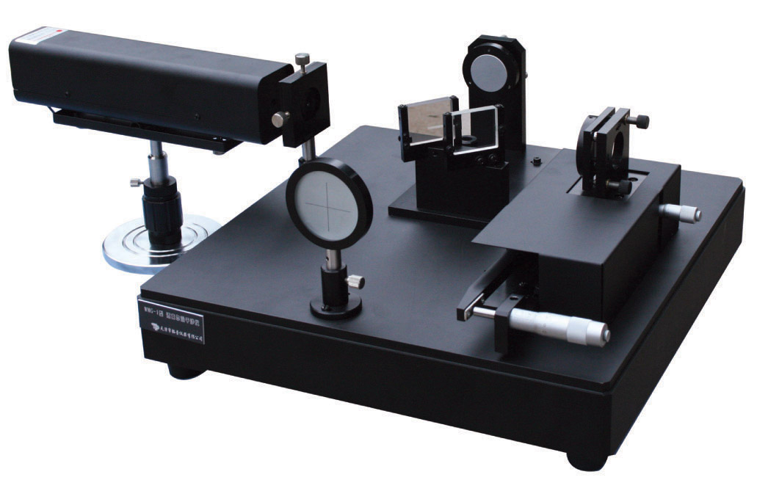
迈克尔逊（A.A. Michelson,1852-1931）
和迈克尔逊干涉仪

Slide 23
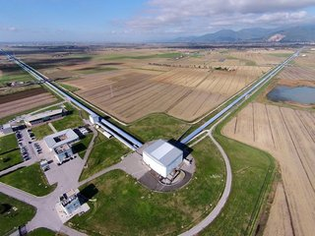
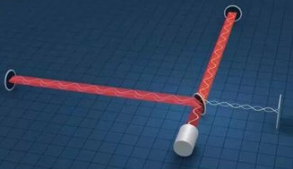
LIGO引力波探测器
成功借鉴了迈克尔逊干涉仪的测量方法

Slide 24
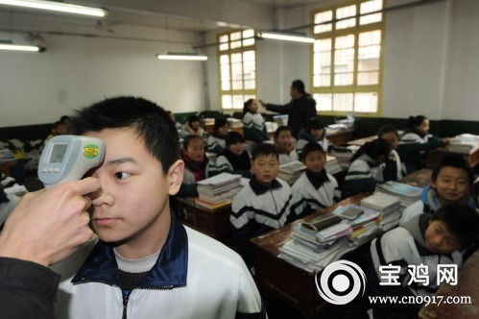
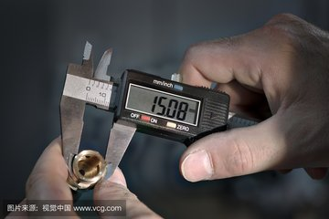
③测量可分为
*直接测量：直接将待测物理量与选定的同类物理量的标准单位相比较直接得到测量值；
间接测量：利用直接测量的量与被测量之间的函数关系（数学模型），求得被测物理量.
以上两图所示是直接测量还是间接测量？

Slide 25
④测量数据：
借助一定的测量工具或一定的测量标准而获得的数据,是物理现象、物理规律的数字化表现.
*物理上，测量数据必须用有效数字表达.
15.2mm 15.0mm
*测量值 = 读数值(有效数字) ＋ 单位
有效数字 = 可靠数字 ＋ 存疑数字（一位）
(刻度部分) (估计读数)
*注意：游标卡尺、数字式测量工具无需估读存疑数字！

Slide 26
2.有效数字位数的确定
*有效数字位数大致反映相对误差的大小.有效数字越多，相对误差的越小.
*有效数字只有一位是不确定的.
（1）关于“0”的有效问题
①当“0”在数字中间或末尾时有效，如
*注意：不能在数字的末尾随便加或减“0”!

Slide 27
（1）关于“0”的有效问题
数学上：
物理上：
②小数点前面的“0”和紧接小数点非零数前面的“0”不算作有效数字.如
上述数据均是3位有效数字.
*注意：进行单位换算时有效数字的位数不变.

Slide 28
（2）数据过大或过小时，可用科学表达式.
例：某电阻值为 ，保留三位有效数字时写成
例：数据为 ，采用科学记数法写成 ，与原数据有效数位相同.

Slide 29
（3）在进行非十进制单位换算时，以保持误差所在位为有效数字的末位为原则.
例：某角度的测量值 ，其误差不小于
.若改用弧度为单位，则先换算其误差约为
(只取一位)，然后换算该角度的测量值，所以

Slide 30
3.有效数字的读取
①根据测量工具的精度，即最小刻度往下估读一位数字.
15.2mm
15.0mm
*注意：即使固定刻度的零点正好与可动刻度的某一刻度线对齐，估读位也应读取为“0”.
*物理实验数据本身反映了测量所达到的精确度，甚至可以从数字看出所用的测量工具.

Slide 31
4.有效数字的运算
*四则运算总则：
准确数字与准确数字运算后结果为准确数字；
准确数字与可疑数字运算后结果为可疑数字；
运算最后结果中一般只保留一位可疑数字.
(1)加、减法：
加减法运算后的有效数字，取到参与运算各数中最靠前出现可疑数的那一位.
例： 4.178
+ 21.3
————————
25.478 = 25.5

Slide 32
(2)乘、除法：
乘除运算后结果的有效数字一般以参与运算各数中有效数字位数最少的为准.
例： 4.178
× 10.1
——————————
4178
+ 4178
——————————
42.1978=42.2

Slide 33
(3)乘方、开方运算规则：
结果的有效数字与其底或被开方数的有效数字位数相同.
例：
例：
正确
错误

Slide 34
(4)对数函数：
lgx 的结果尾数与 x 的位数相同.
例：
(5)指数函数：
或 结果的位数和 x 小数点后的位数相同（包括紧接小数点后面的0）.
e
x
例：

Slide 35
(6)三角函数：
三角函数运算结果的有效数字位数与自变量相同.
例：
(7) 等常数参与运算时，可认为无限多有效数字，不必考虑位数问题.一般取这些常数与测量的有效数字位数相同.

Slide 36
综合运算举例1:

Slide 37
综合运算举例2:

Slide 38
5.有效数字尾数的舍入规则
①舍入原则： 四舍六入五凑偶.
口诀： 4舍6入5看右，5后非零进上去，
尾数为0向左看，左数奇进偶舍弃.
*在习惯的4舍5入方法中，1到9的9个数字中，导致入的机会总是大于舍的机会.
*在此原则下，舍与入的机会均等，这种保留方法的误差总合是最小的.

Slide 39
例：将下列数字全部修约为四位有效数字
*尾数≤4，1.11840000→1.118
*尾数≥6，1.11860000→1.119
*尾数＝5，
**5右面还有不为0的数
1.11859999→1.119
1.11850001→1.119
**5右面尾数为0则凑偶
1.11750000→1.118
1.11850000→1.118

Slide 40
②一次到位原则：
即一次性修约到指定的位数，不可以进行数次修约，否则得到的结果也有可能是错误的。
例：将10.2749945001修约为四位有效数字
一步到位：10.2749945001→10.27（正确）
错误结果：
10.2749945001→10.274995→10.275→10.28
*注意：测量结果有效数字位数的多少，取决于测量仪器的精度，而不取决于运算过程.因此，不要认为算出的结果位数越多越好.

Slide 41
二、测量误差和不确定度估算的基础知识
1.误差
①真值 ：任何一个物理量在一定条件下都存在着一个客观值，这个客观值称为真值.
测量值 ：利用一定的仪器或方法得出的物理量的数据值.
误差 ：测量结果与真值之间的差值.
②测量误差存在于一切测量过程中，可以控制得越来越小，但不可能为零.

Slide 42
2.误差来源及分类
（1）系统误差
*定义：由于实验本身所依据的理论、公式的近似性，或者对实验条件、测量方法的考虑不周；仪器结构不够完善或仪器未经很好校准；测量者因素，例如反应速度，分辨能力，固有习惯等造成的误差.使测量结果向真值的某个方向偏离（即结果总是偏大或偏小）.
*产生原因：测量仪器、测量方法、环境带入.
*特点：确定性.

Slide 43
（1）系统误差
*分类及处理方法：
**已定系统误差：必须修正
如：电表、螺旋测微计的零位误差；
测电压、电流时忽略表内阻引起的误差.
**未定系统误差：要估计出分布范围
如：螺旋测微计制造时的螺纹公差等.
（2）随机误差
*定义：相同条件下，对同一物理量进行多次测量，由于各种偶然因素，出现绝对值和符号以不可预知方式变化的测量误差分量.（即结果可能偏大或偏小）

Slide 44
（2）随机误差
*产生原因：实验条件和环境因素无规则的起伏变化，引起测量值围绕真值发生涨落变化.
例如读数时，视线的位置不正确，测量点的位置不准确，实验仪器由于环境温度、湿度、电源电压不稳定、振动等因素的影响而产生微小变化等.
*特点：随机性.
*处理方法：可通过多次测量来减小.

Slide 45
3.随机误差特点及统计学分析
*小误差出现的概率比大误差出现的概率大；
*无穷多次测量时服从正态分布；（对称性、有界性）
*具有抵偿性（测量次数无穷大时正负误差相互抵消），取多次测量的平均值有利于消减随机误差.
（1）标准差 ：表示测量值的离散程度.

Slide 46
①多次测量结果呈现正态分布
标准差小：表示测得值很密集，随机误差分布范围窄，测量的精密度高；
标准差大：表示测得值很分散，随机误差分布范围宽，测量的精密度低.

Slide 47
正态函数分布曲线

Slide 48
②任意一次测量值落入区间 的概率为
该概率叫置信概率，也称为置信度.对应的区间叫置信区间，表示为

Slide 49
③扩大置信区间，可增加置信概率
*在测量次数n较小的情况下，呈t分布，偏离正态分布较多； n 较大时, 趋于正态分布.
* t分布时，置信区间和置信度的计算需要对特殊函数积分，且不同的测量次数对应不同的数据值，计算很繁.

Slide 50
问题：被测物理量的真实是多少？
（2）平均值
假定对一个物理量进行多次测量，测得的值为 ，测量结果的平均值为
①可以用多次测量的算术平均值作为被测量的最佳估计值，测量次数n为无穷大时，算术平均值等于真值.

Slide 51
②有限测量时，算术平均值不等于真值，它的标准偏差为：
*平均值的标准偏差是 n 次测量中任意一次测量值标准差的
*标准偏差意义可以理解为任意一次测量值落入区间 的概率为0.683

Slide 52
③物理实验中，置信度一般取作0.95，若是
t分布,相应的置信区间可写为：
n | 3 | 4 | 5 | 6 | 7
 | 2.48 | 1.59 | 1.24 | 1.05 | 0.926
*一般，我们取测量次数为6次.

Slide 53
4.测量结果的不确定度表示
（1）概念：不确定度 是由于测量误差存在而对被测量值不能确定的程度.
意义：不确定度是一定置信概率下的误差限值, 反映了可能存在的误差分布范围.
置信概率一般取0.95
（2）不确定度组成：
①A 类分量 : 可以用统计学方法估算的分量，一般指随机误差.

Slide 54
（2）不确定度组成：
① A类分量 : 可以用统计学方法估算的分量，一般指随机误差.
*测量次数很大时
*测量次数不大时

Slide 55
②B 类分量 :不能用统计学方法估算的分量，一般指系统误差.
*如果仪器说明书上提供则按仪器提供的；
*如果仪器说明书上没有提供：
连续可读仪器（米尺等）：
取最小分度值 ；
非连续可读仪器（游标卡尺、数字秒表）：
取最小分度值.

Slide 56
例：未给出仪器误差时
连续可读仪器：
米尺：最小分度值1mm→
读数显微镜：
最小分度值0.01mm→
非连续可读仪器：
数字秒表：最小分度值0.01s→
20分度游标卡尺：
最小分度值0.05mm→

Slide 57
（3）不确定度的合成方法:
由于A类误差和B类误差是相互独立的，被测物理量的不确定度由下述关系进行合成估算
*相对不确定度：
结果表示为：

Slide 58
三、直接测量不确定度估算过程应用举例
1.直接误差的计算步骤：
①求测量数据的平均测量值
*判断有无应剔除的异常数据（粗大误差）；如有则剔除后重新计算.
②用已知系统误差修正平均值.
③计算标准差

Slide 59
④标准差乘以与0.95置信度对应系数得到A类不确定度
⑤根据仪器允差得到B类不确定度
⑥合成不确定度
⑦表示结果：

Slide 60
2.注意：
①平均值有效数字位数不要超过测量值的有效数字;
②不确定度和相对不确定度须保留1-2位有效数字；
③不确定度的最后一位数字要和平均值对齐.

Slide 61
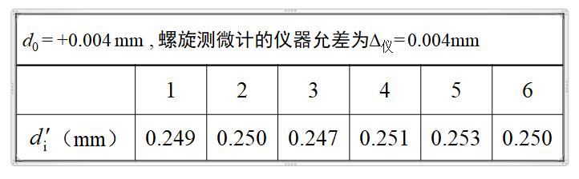
例：用螺旋测微计测某一钢丝的直径，原始数据见下表，请给出完整的测量结果.

Slide 62
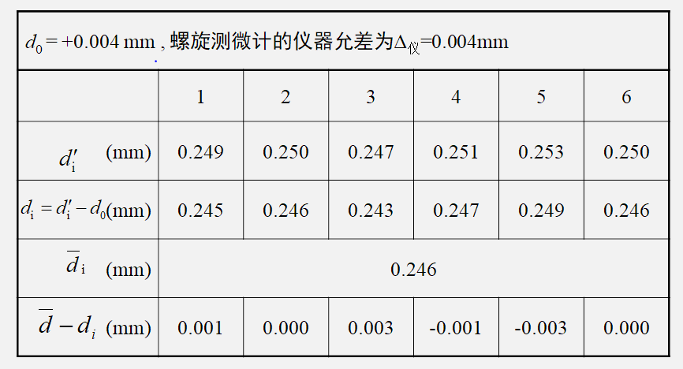
*也可以先求平均值，再用已知系统误差修正平均值.
*没有异常数据,不需剔除.

Slide 63
结果表示为

Slide 64
四、间接测量不确定度估算过程应用举例
1.间接误差理论：
设待测量与各直接测量之间有函数关系：
其全微分表达式为：
则：待测量的平均值可直接用各量平均值计算；待测量的不确定度与各直接测量量的不确定度的关系为：

Slide 65
则：待测量的平均值可直接用各量平均值计算；待测量的不确定度与各直接测量量的不确定度的关系为：
① 计算和差形式方便;
② 计算乘除及指数形式更方便.

Slide 66
利用偏微分知识可导出不确定度的关系式为

Slide 67
2.间接误差的计算步骤：
①求出各直接测量量的平均值和合成不确定度(加减时)或相对不确定度(乘除、指数时);
②根据公式求出间接测量量的合成不确定度或相对不确定度;
③用各量的平均值求出间接测量量的平均值，并求出相对不确定度或合成不确定度;
④表示结果.

Slide 68
例：已测得金属环的外形尺寸如下，要求给出其体积的测量结果.
解：金属环的体积为
由于间接测量与直接测量量之间没有简单关系，故先推导出间接测量的合成不确定度.

Slide 70
相对不确定度为
所以实验结果可表示为
*注意到体积的计算表达式为乘积形式，也可以先求更方便的相对不确定度.

Slide 71
五、数据处理的方法
*数据处理的常用方法：列表法；作图法；逐差法；最小二乘法直线拟合(略).
1.列表法
要求：
①要把原始数据和必要的运算过程中的中间结果引入表中；
②必须标明个符号所代表的物理量的意义，并写明单位；
③表中数据要正确反映测量结果的有效数字.

Slide 72
例：通过测量温度 t 和在温度 t 下铜的电阻 R_{t}来测量铜的电阻温度系数，得到 t 与 R_{t} 的数据列表如下：
电阻R_{t}～ 温度t 关系（样品：铜）
表中数据均为有效数字

Slide 73
2.作图法
*作图法可形象、直观地显示出物理量之间的函数关系，也可用来求某些物理参数，因此它是一种重要的数据处理方法。作图时要先整理出数据表格，并要用坐标纸作图.
（1）要求：
①作图一定要用坐标纸，测量数据中的可靠数字在图上也应是可靠的，即图纸上一小格对应数据中可靠数字的最后一位，而误差位在小格之间估计；

Slide 74
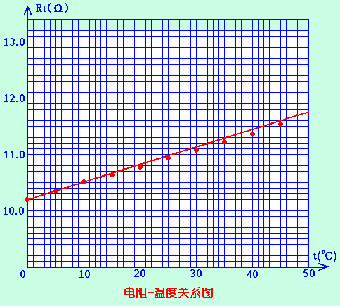
②标明坐标轴和图名

Slide 75
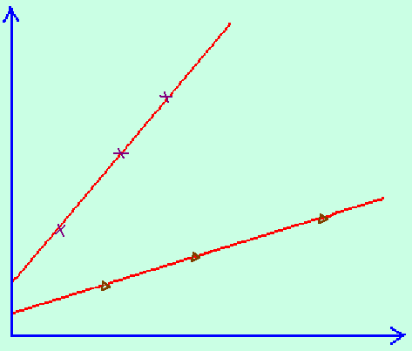
③标点：
图中的每个点都代表一个测量的原始数据.

Slide 76
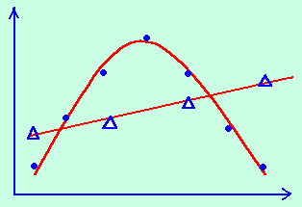
④连线：
将图中的点用光滑的曲线连接，一般不强求通过每个实验点，应使图线与两边的实验点最为接近且分布大体均匀.

Slide 77
例：测得铜电阻与温度对应的一组数据如表所示，试用直角坐标作图表示出电阻与温度的函数关系.

Slide 78
78

Slide 79
在图中任选两点 和 ， 将两点代入式中可得：
考虑到有 的坐标点，故
从而得到电阻随温度的变化关系为：

Slide 80
（2）作图法处理实验数据步骤

Slide 81
例：伏安法测电阻实验数据
①选择合适的坐标分度值，确定坐标纸的大小
坐标分度值的选取应能基本反映测量值的准确度或精密度。根据表中数据U 轴可选1mm对应于0.10 V，I轴可选1mm对应于0.20mA，并可定坐标纸的大小（略大于坐标范围、数据范围）约为130 mm×130mm.

Slide 82
②标明坐标轴：用粗实线画坐标轴，用箭头标轴方向，标坐标轴的名称或符号、单位,再按顺序标出坐标轴整分格上的量值.
I (mA)
20.00
18.00
16.00
14.00
12.00
10.00
8.00
6.00
4.00
2.00
0
U (V)
1.00
2.00
3.00
4.00
5.00
6.00
7.00
8.00
9.00
10.00

Slide 83
③标实验点：
实验点可用“·”、“+”、“◦”等符号标出,同一坐标系下不同曲线用不同的符号.
I (mA)
20.00
18.00
16.00
14.00
12.00
10.00
8.00
6.00
4.00
2.00
0
U (V)
1.00
2.00
3.00
4.00
5.00
6.00
7.00
8.00
9.00
10.00

Slide 84
④连线：将图中的点用光滑的曲线连接，照顾到尽可能多的实验点，但不拘泥于实验点.
I (mA)
20.00
18.00
16.00
14.00
12.00
10.00
8.00
6.00
4.00
2.00
0
U (V)
1.00
2.00
3.00
4.00
5.00
6.00
7.00
8.00
9.00
10.00

Slide 85
⑤标出图线特征：空白位置标明实验条件或从图上得出的某些参数(如被测电阻大小):从所绘直线上读取两点A、B 的坐标就可求出R值.
I (mA)
20.00
B(7.00,18.58)
18.00
16.00
14.00
12.00
10.00
由图上A、B两点可得被测电阻R为：
8.00
6.00
4.00
A(1.00,2.76)
2.00
0
U (V)
1.00
2.00
3.00
4.00
5.00
6.00
7.00
8.00
9.00
10.00

Slide 86
⑥标出图名：
在图线下方或空白位置写出图线的名称及某些必要的说明.
I (mA)
电阻伏安特性曲线
20.00
B(7.00,18.58)
18.00
16.00
14.00
12.00
10.00
由图上A、B两点可得被测电阻R为：
8.00
6.00
4.00
作者：xx
A(1.00,2.76)
2.00
0
U (V)
1.00
2.00
3.00
4.00
5.00
6.00
7.00
8.00
9.00
10.00

Slide 87
常见不当图例1：
不当：曲线太粗，不均匀，不光滑.
应该用直尺、曲线板等工具把实验点连成光滑、均匀的细实线.
n
1.7000
1.6900
1.6800
1.6700
1.6600
1.6500
400.0
500.0
600.0
700.0
λ(nm)
玻璃材料色散曲线图

Slide 88
常见不当图例2：
不当：横轴坐标分度选取不当.
横轴以3 cm 代表1 V，使作图和读图都很困难。实际在选择坐标分度值时，应既满足有效数字的要求又便于作图和读图，一般以1 mm 代表的量值是10的整数次幂或是其2倍或5倍.
I (mA)
20.00
18.00
16.00
14.00
12.00
10.00
8.00
6.00
4.00
2.00
0
U (V)
1.00
2.00
3.00
电学元件伏安特性曲线
Notes:
88

Slide 89
利用ORIGIN软件作图

Slide 90
3.逐差法
(1)方法简述：
把实验测量数据（因变量）进行逐项相减或依顺序分为两组实行对应项测量数据相减之差作为因变量的多次测量值；
然后求出最佳值——算术平均值的处理数据的方法.

Slide 91
例：伏安法测电阻,试用逐差法求出电流的最佳值并算出电阻.
解：由电阻的伏安关系

Slide 92
①若按逐项相减，则有
*最终计算中实际只有两个数据有效，其他实验数据没有采用.

Slide 93
②若按顺序分为两组（1-5为一组，6-10为一组），实施对应项相减，其结果如表

Slide 94
(2) 有关逐差法的几点说明：
①作用：
验证函数是否线性关系（一次逐差）；
用数据进行直线拟合.
②优点：
充分利用测量数据（取平均的效果）；
③使用条件： 自变量等间隔变化（对一次逐差必须是线性关系，否则先进行曲线改直）

Slide 95
第三部分 物理实验方法简介
*物理实验是以测量为手段，来探索物理本质的过程.各种物理实验方法，源于我们对物理本质的探索实践和深入追求.
小量放大法：追求精、小测量，探求物理本质；
数据逐差法：追求全面测量，了解物理全貌；
图示结果法：追求生动、丰富展现实验结果；
数学拟合法：应用数量变化关系，透视物理本质；
列举变量法：穷举变量，探求未知；
传感转换法：变量转换，化难为易；
对比测量法：巧妙对比，替换测量.

Slide 96
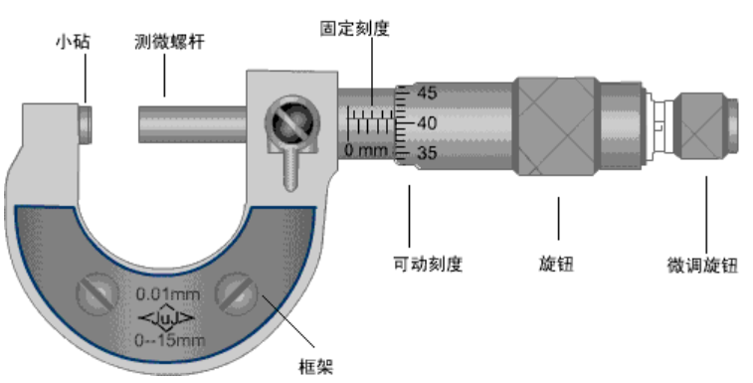
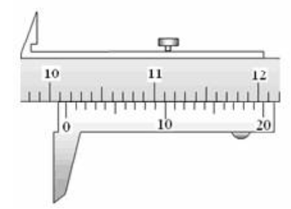
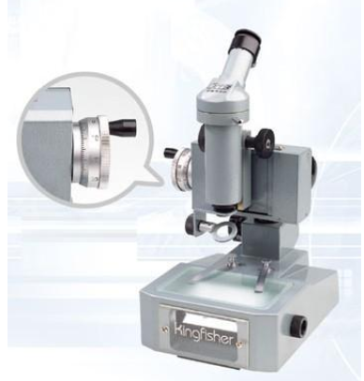
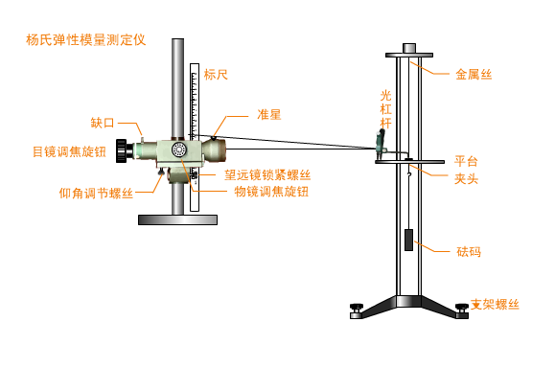
小量放大法：将微小量利用实验装置进行转换放大
机械放大
几何光学放大|显微镜
光杠杆放大

Slide 97
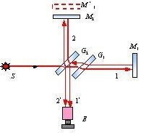
波动光学放大法——迈克尔逊干涉仪测微小位移
Notes:
97

Slide 98
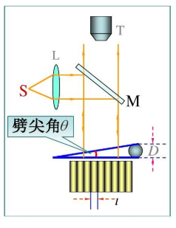
波动光学放大法——劈尖干涉、牛顿环
Notes:
98

Slide 99
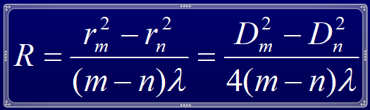
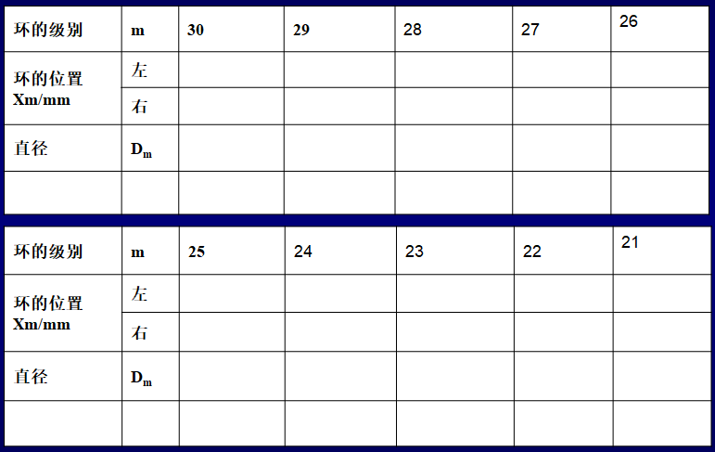
数据逐差法：追求全面测量，了解物理全貌
Notes:
99

Slide 100
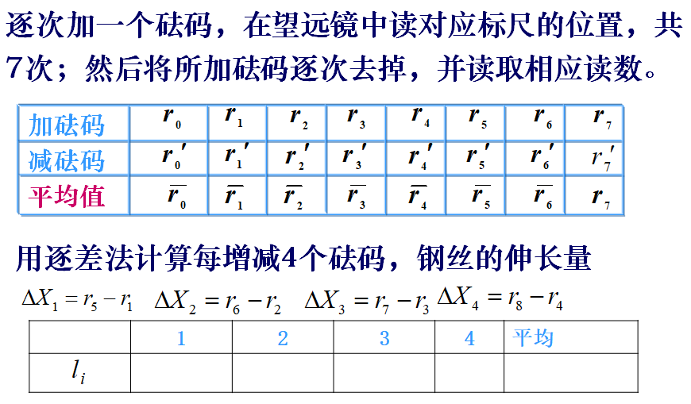
尽可能多次测量，尽可能测得更多的数据，用到更多的数据全面反映实验结果，提高真实性和可靠性.
Notes:
100

Slide 101
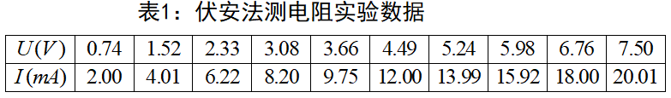
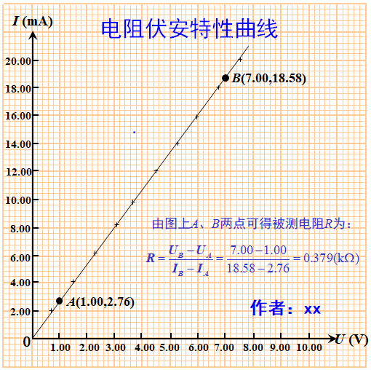
图示结果法：追求生动、丰富展现实验结果
尽可能用图像的方法展示或求解实验结果，既能反映测量值，也能反映支配测量值的数据变化关系，反映实验过程，反映变化趋势.
Notes:
101

Slide 102
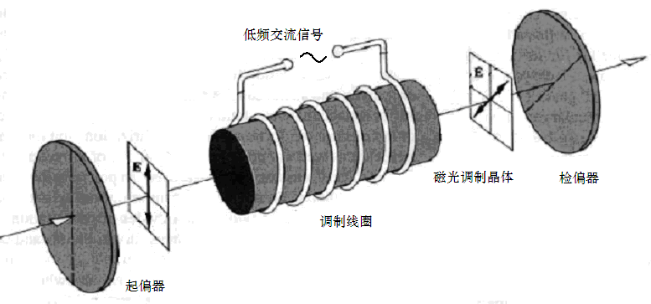
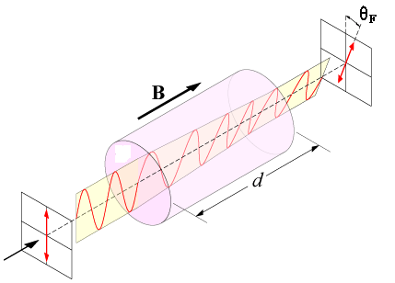
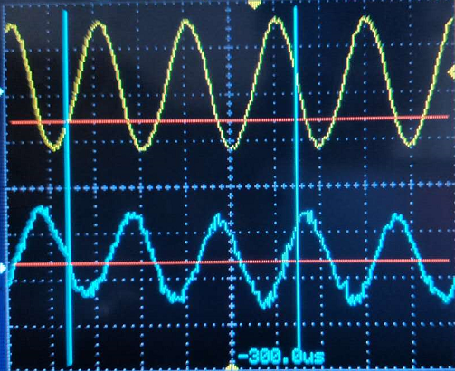



数学拟合法：应用数量变化关系透视物理本质
分析磁感应强度B与磁偏转角的关系？
只要从信号曲线中，找出
的对应关系，绘出图形，再做数学拟合找到两者关系.
把物理实验装置看作一个系统，输入和输出的关系，反映了这个系统的物理特性或本质.应用输入输出数据绘图构建函数关系，可以透视系统的物理本质.
Notes:
102

Slide 103
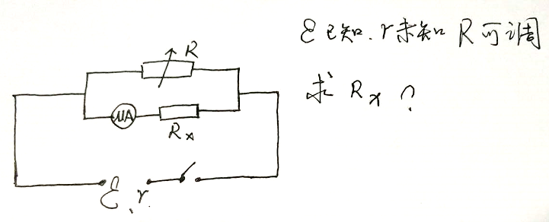
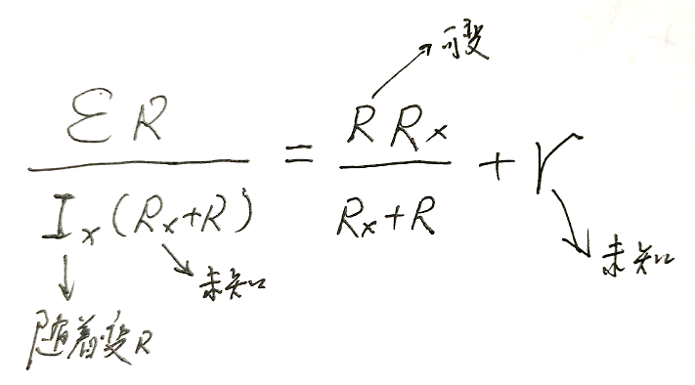
列举变量法：穷举变量，探求未知
把物理实验装置看作一个系统，在确定的输入和输出关系中，改变输入变量，记录输出变量，再带入系统关系式，求解未知量.
Notes:
103

Slide 104
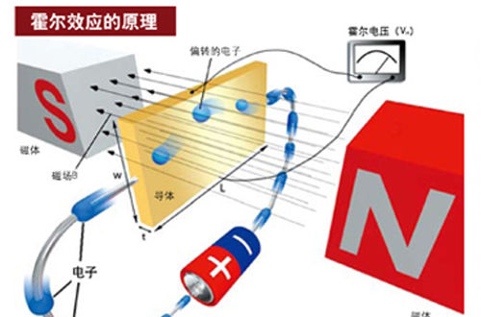
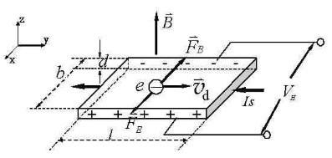
传感转换法：变量转换，化难为易
Notes:
104

Slide 105
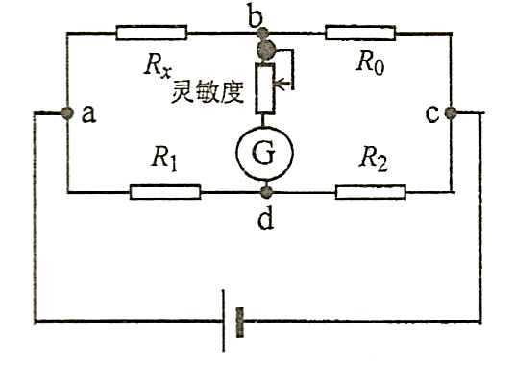
推导出I_{G}-R_{x}的关系式，把R_{x} 的测量，转换成I_{G}的测量.
Notes:
105

Slide 106
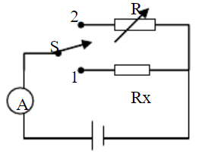
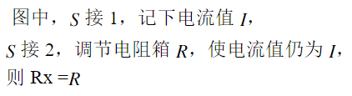
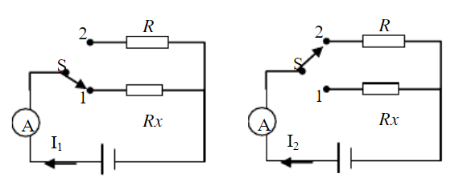
对比测量法：巧妙对比，替换测量
Notes:
106

Slide 107
感谢您的聆听！

